Slide 1
Trường Tiểu học số 1 Hoài Thanh
Nhiệt liệt chào mừng quý thầy cô
VỀ DỰ GIỜ
LỚP : 5B
MÔN : TOÁN
Người thực hiện: Phan Thị Lệ Trâm

Slide 2
Thứ Tư ngày 6 tháng 11 năm 2024
Toán: Phép trừ số thập phân (tiết 2)

Slide 4
Đặt tính rồi tính

Slide 5
Số?
a) 8,9 + = 28,501
b) + 8,16 = 17,5
c) – 6,17 = 11,83
19,601
28,501 – 8,9 = 19,601
?
9,34
17,5 – 8,16 = 9,34
?
11,83 + 6,17 = 18
18
?

Slide 6
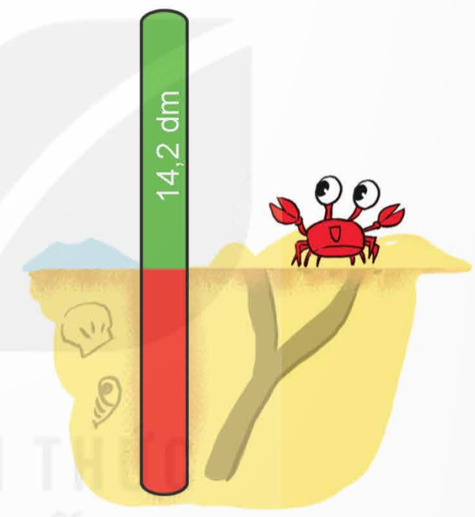
Một chiếc cọc được sơn hai màu xanh và đỏ (như hình vẽ). Biết đoạn màu xanh dài hơn đoạn màu đỏ là 1,8 dm. Tính độ dài chiếc cọc đó.

Slide 8
4
Số?
a) Rô-bốt A cân nặng kg.
b) Rô-bốt B cân nặng kg.
c) Rô-bốt C cân nặng kg.
?
8 – 5,5 = 2,5 (kg)
2,5
2,2
4,7 – 2,5 = 2,2 (kg)
?
3,3
5,5 – 2,2 = 3,3 (kg)
?

Slide 9
Ôn lại bài cũ
Chuẩn bị bài mới

